Slide 1
15 цікавих фактів про українську мову
Підготувала: Мирослава Радківська

Slide 2
1. Українська входить до трійки найкрасивіших мов у світі
друга за мелодійністю мова світу (після італійської);
третя найбільш красива мова у світі (після французької та перської)

Slide 3
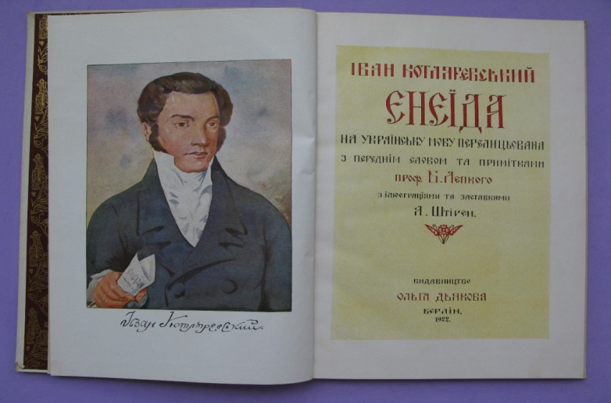
2. Найдавніша згадка про українську мову
датується 858 роком, а вперше українська мова була прирівняна до рівня літературної мови в кінці XVIII століття після виходу у 1798 році першого видання “Енеїди”, автором якої є Іван Котляревський.

Slide 4
3. Українська мова є однією з найпоширеніших мов в світі,
і за кількістю носіїв займає 26-те місце в світі.

Slide 5
4. З точки зору лексики
найближчими до української є білоруська (84%) і польська (70%) мови.

Slide 6
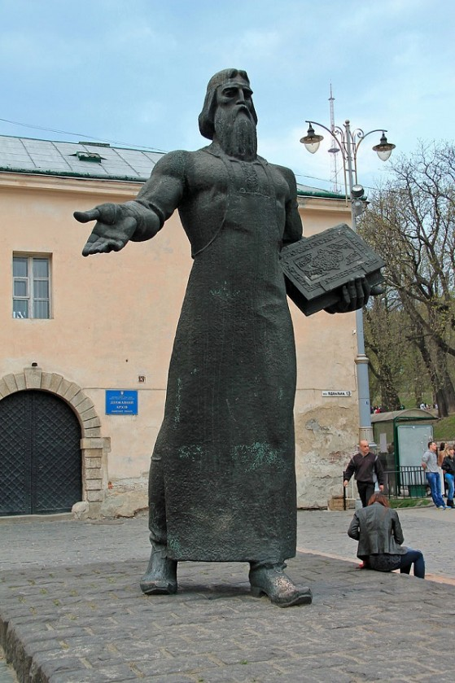
5. Першим букварем,
виданим в Україні, був «Буквар» («Азбука»), надрукований у 1574 р. у Львові першодрукарем
Іваном Федоровим.

Slide 7
6. Найдавнішими українськими поетесами,
імена яких відомі,
й про яких збереглися документальні свідчення,
є інокиня Анисія Парфенівна
і Анна Любовичівна

Slide 8
7. Найстарішою українською піснею,
запис якої зберігся до наших днів,
вважається пісня
«Дунаю, Дунаю, чому смутен течеш?»

Slide 9
8. Найбільшу кількість разів перекладений
літературний твір
– «Заповіт» Т.Г.Шевченка:
147 мовами народів світу.

Slide 10
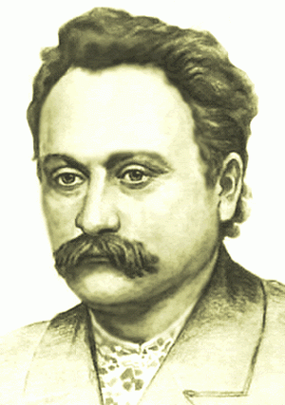
9. Найбільша кількість псевдонімів
була у поета Олександра Кониського – 141,
у Івана Франка – 99,
письменник Осип Маковей
користувався 56 псевдонімами.

Slide 11
10. Найбільшу кількість синонімів
має слово «бити».
Згідно з «Коротким словником синонімів української мови»
їх нараховується 45.

Slide 12
11. Найбільш вживаною літерою
в українському алфавіті є літера “п”.
Тоді ж як найрідше вживаною літерою українського алфавіту є “ф”.

Slide 13
12. Найдовшим словом
в українській мові є назва одного з пестицидів «дихлордифенілтрихлорметилметан».
В ній міститься тридцять літер.

Slide 14
13. Найдовша абревіатура
в українській мові – ЦНДІТЕДМП,
яка розшифровується як Центральний науково-дослідний інститут інформації і техніко-економічних досліджень з матеріально-технічного постачання.
Вона складається з дев’яти літер.

Slide 15
14. Кілька фактів про паліндроми
В українській мові є лише два семибуквених паліндроми:
«ротатор» і «тартрат».
А до найдовших фраз паліндромів належать «Я несу гусеня» та «Аргентина манить негра».

Slide 16
15. Чимало вживаних сьогодні українських слів та мовних коренів були поширені ще у часи трипільської культури

Slide 17
